Slide 1
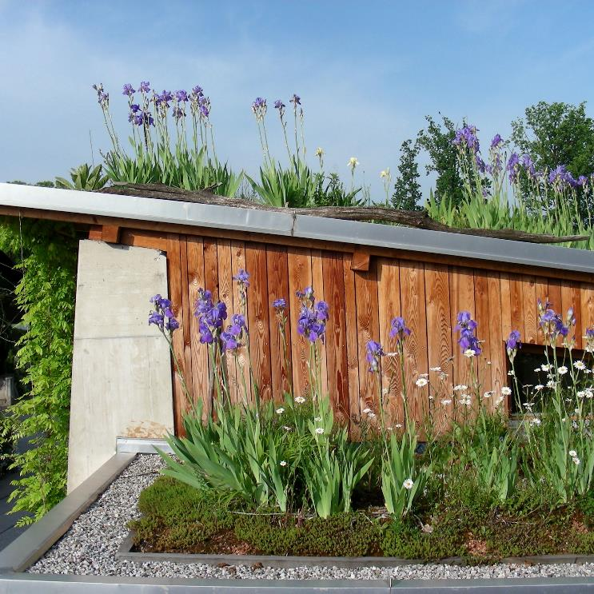
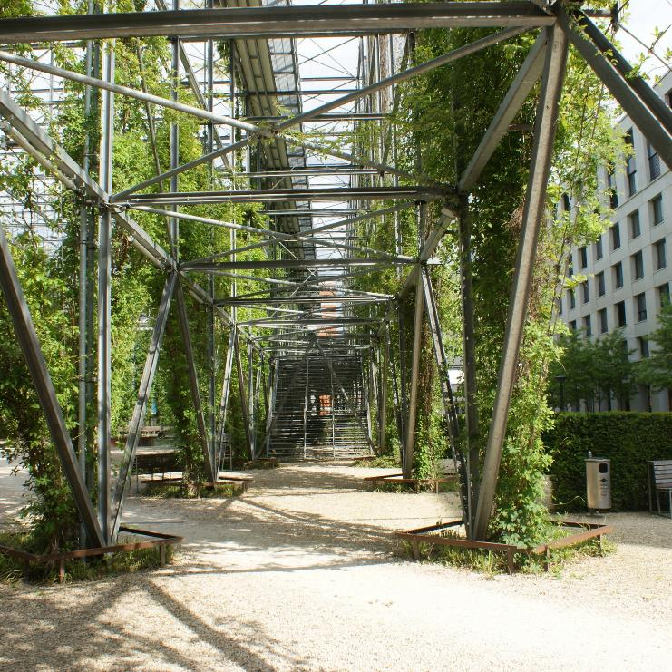
Vertikalbegrünung bodengebunden und naturnah
Oö. Energiesparverband
18. März 2025
DI Markus Kumpfmüller
Landschaftsökotekt Steyr
www.kumpfmueller.at
Obmann REWISA-Netzwerk
www.rewisa-netzwerk.at

Slide 2
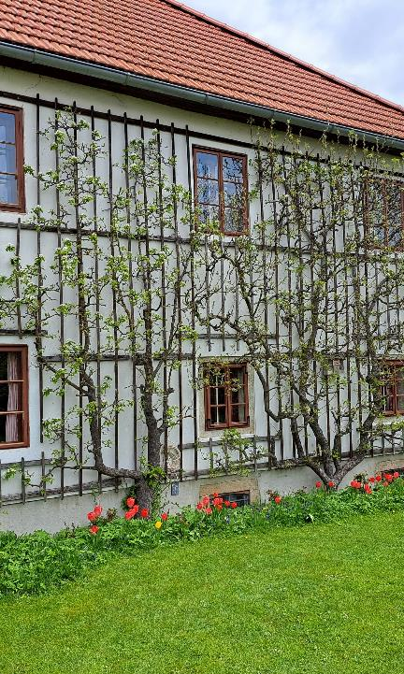
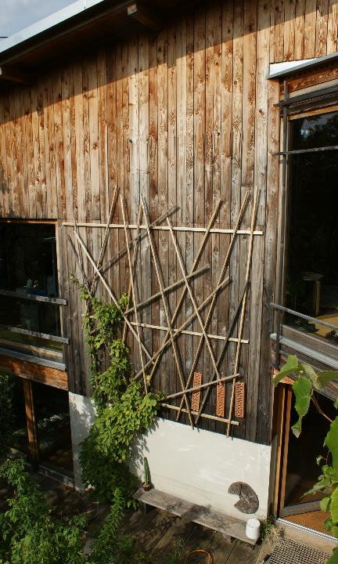
Spalier
Alt aber gut
Zarte Holzleisten 2-3cm

Slide 3
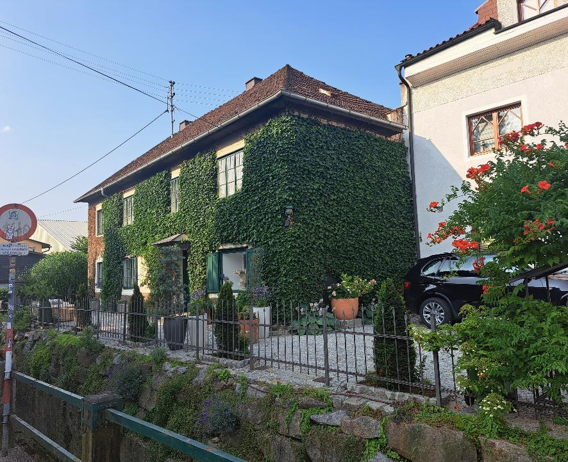
Direkt am Gebäude
Niedrige Herstellungskosten - € 20 je Pflanze
Kontinuierliche Pflege erforderlich
Efeu, „Wilder Wein“, Kletterhortensie

Slide 4
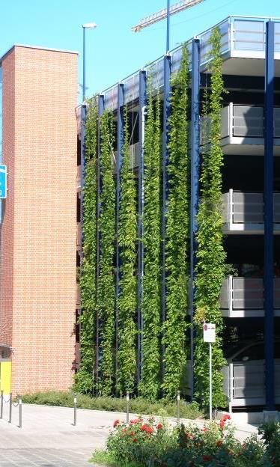
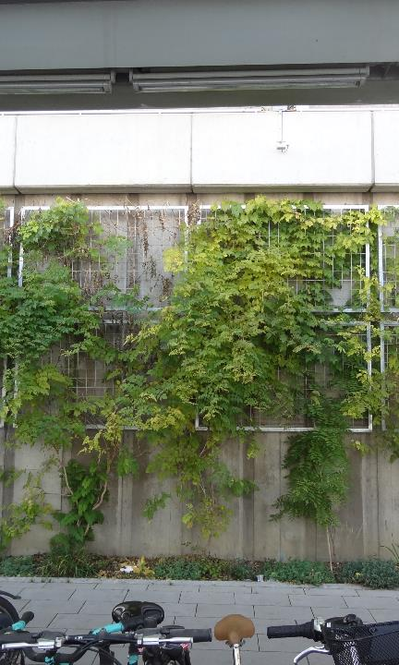
Begrünung an Seilen und Gittern
4

Slide 5
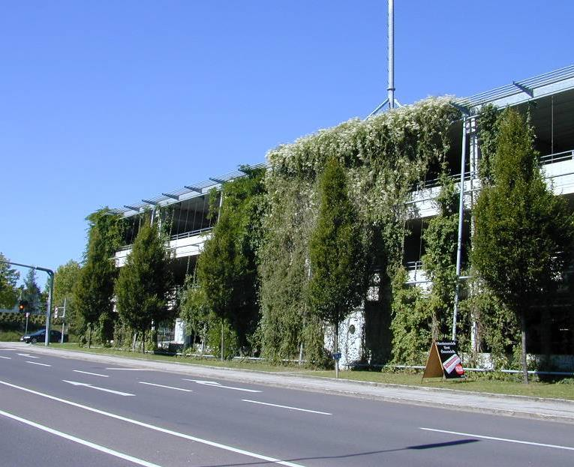
Begrünung an Seilen
5

Slide 6
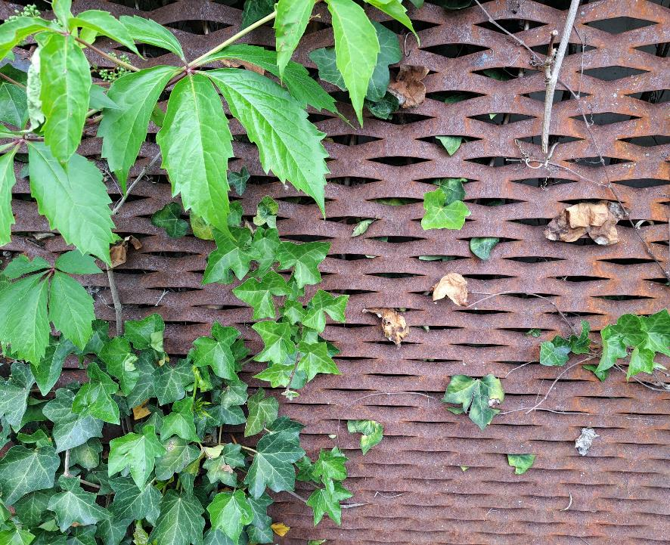
Streckmetall

Slide 7
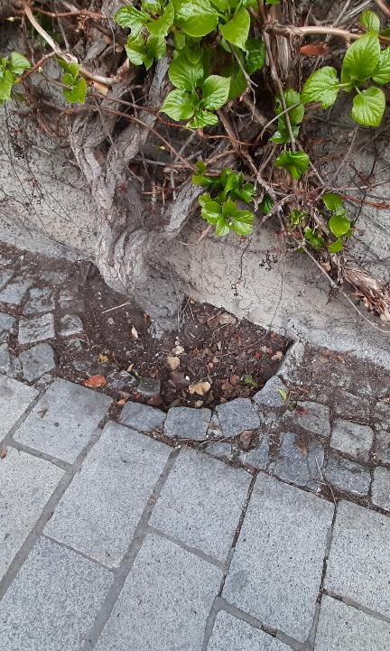
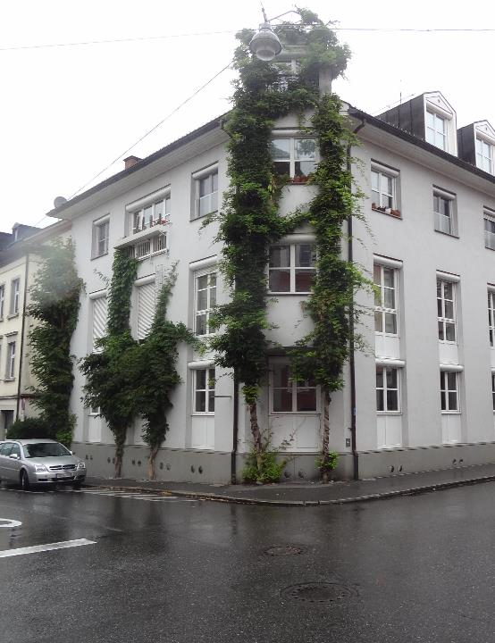
Minimaler Platzbedarf
7

Slide 8
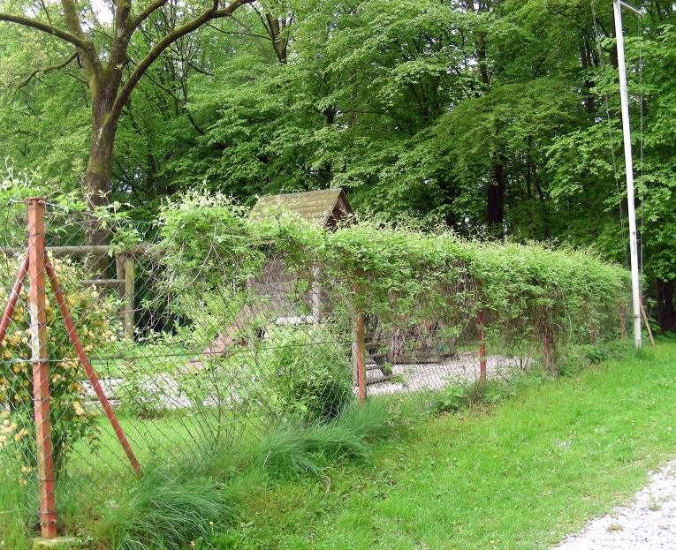
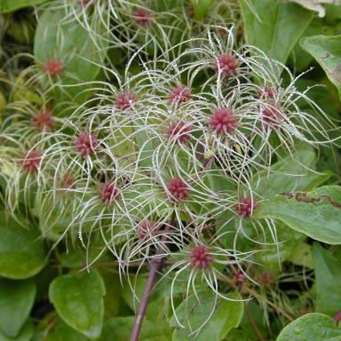
Waldrebe – Clematis vitalba
An Gittern
8

Slide 9
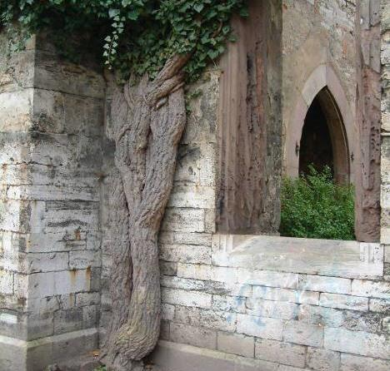
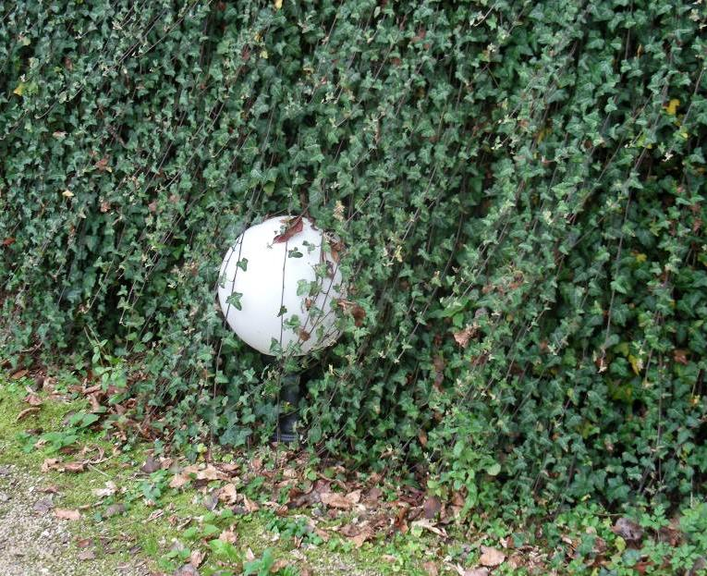
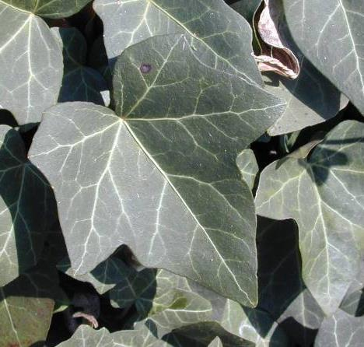
Efeu –
Hedera helix
An Mauern
9

Slide 10
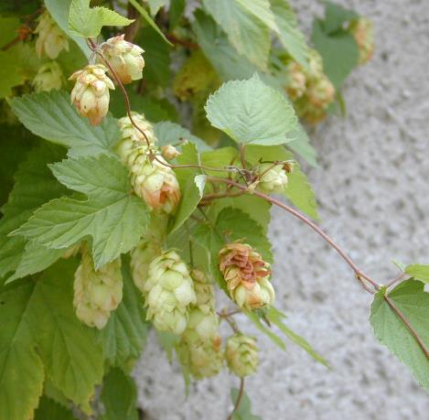
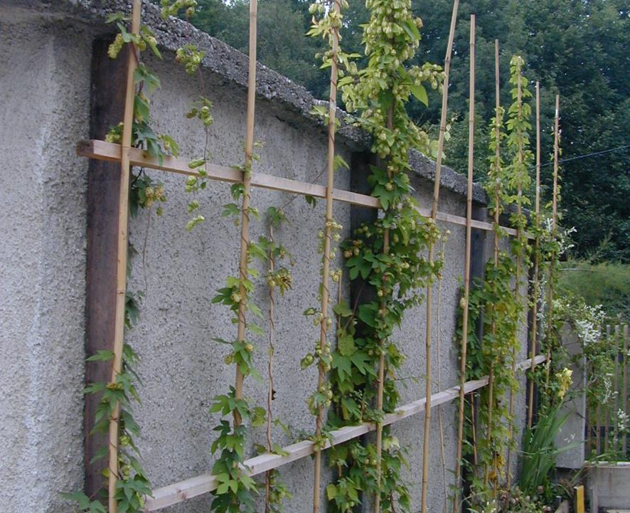
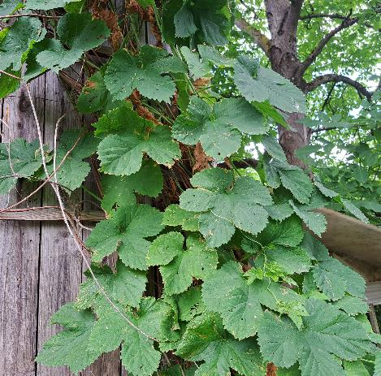
Hopfen –
Humulus lupulus
Verholzt nicht!
10

Slide 11
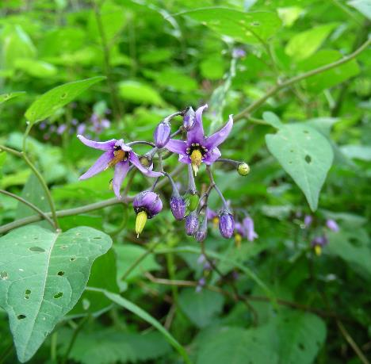
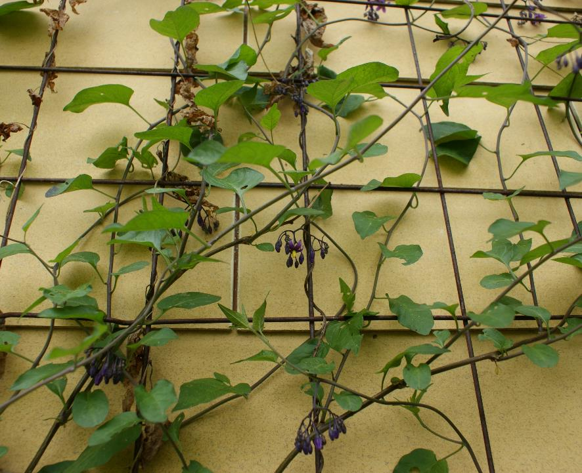
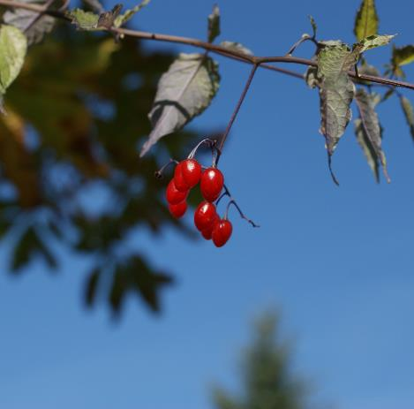
Bittersüßer Nachtschatten –
Solanum dulcamara
Efeu an Mauern
11

Slide 12
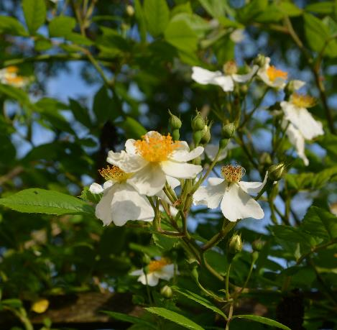
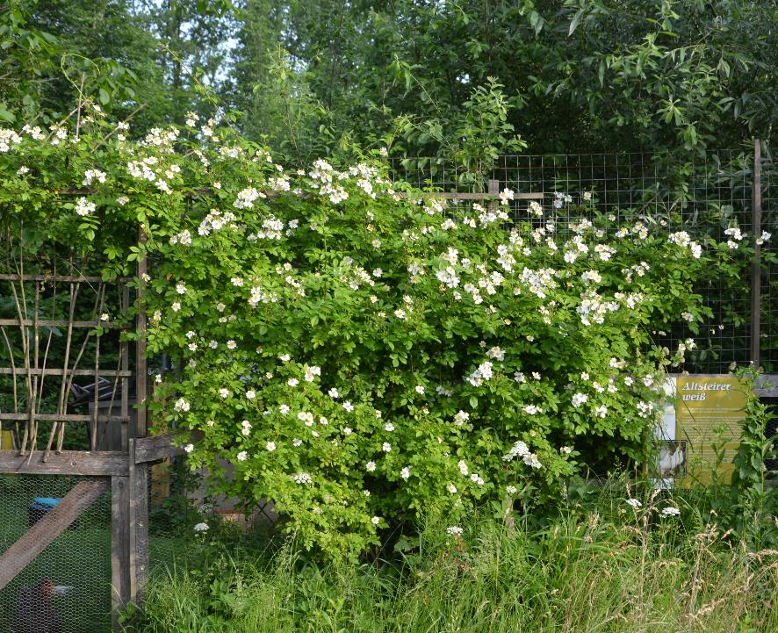
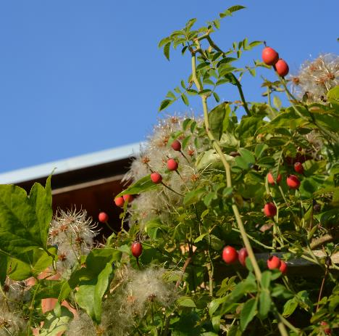
Kriechrose –
Rosa arvensis
Heimische Wildrose
12

Slide 13
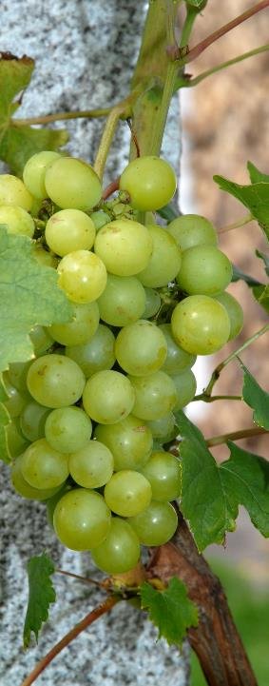
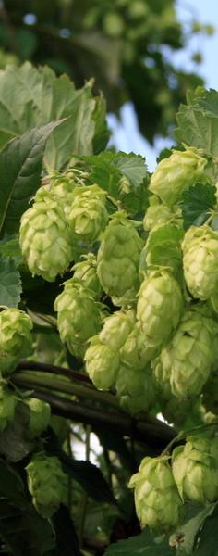
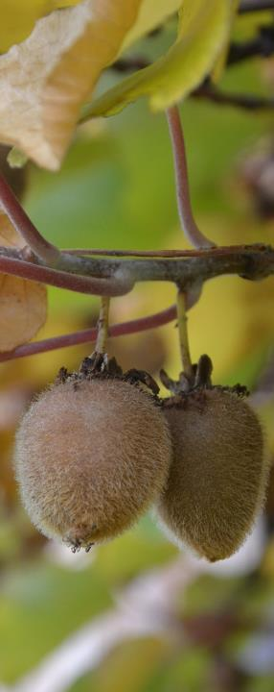
Essbare Fassaden
Wein
Kiwi
Hopfen
Goji-Beere

Slide 14
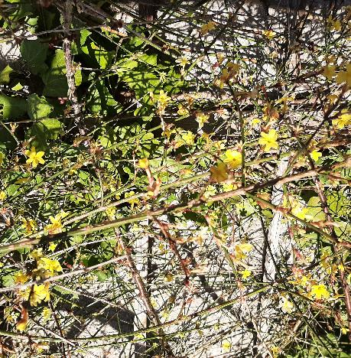
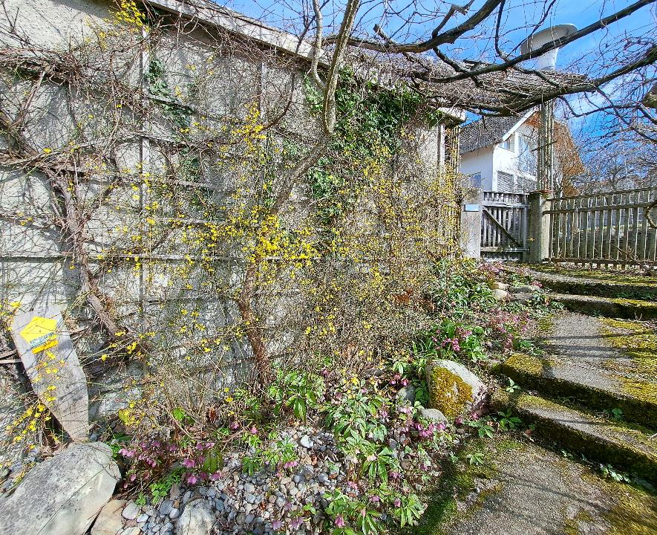
Winterjasmin – Jasminum nudiflorum
Nicht heimisch
14

Slide 15
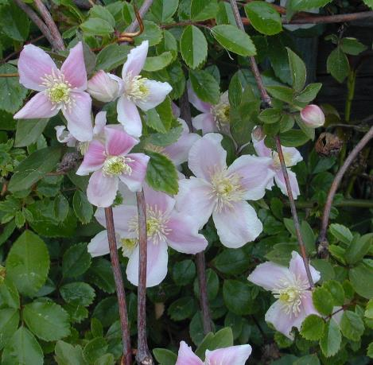
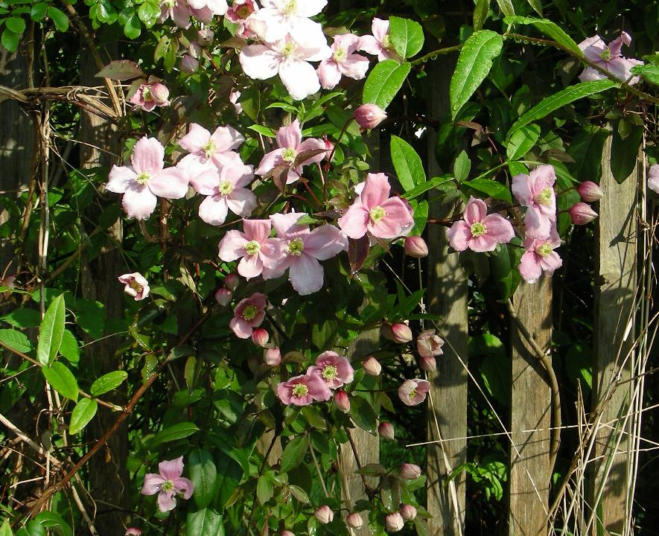
Anemonen-Waldrebe
Nicht heimisch
15

Slide 16
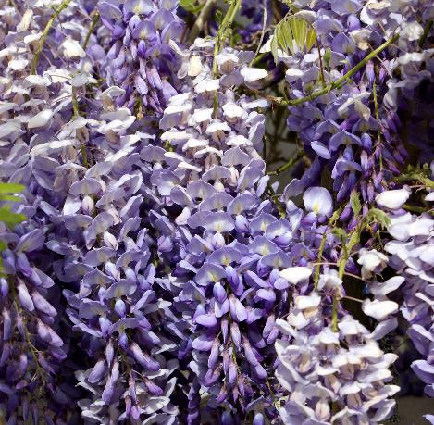
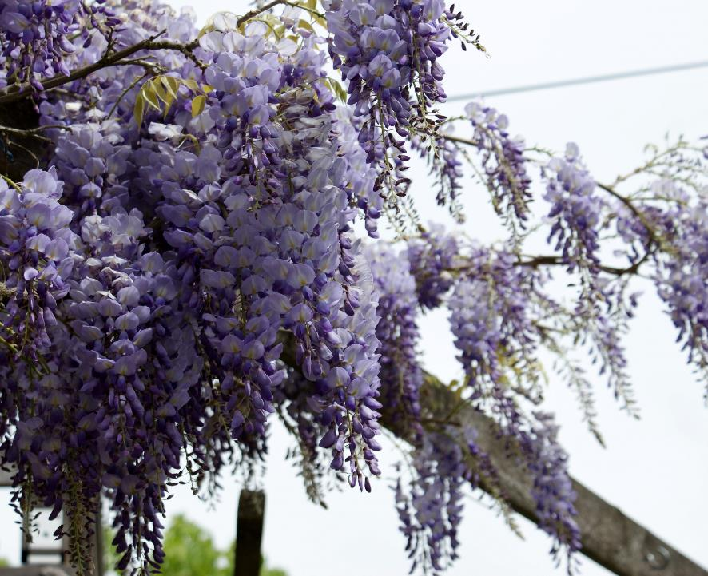
Glycinie, Blauregen –
Wisteria sinensis, W. floribunda
Nicht heimisch
16

Slide 17
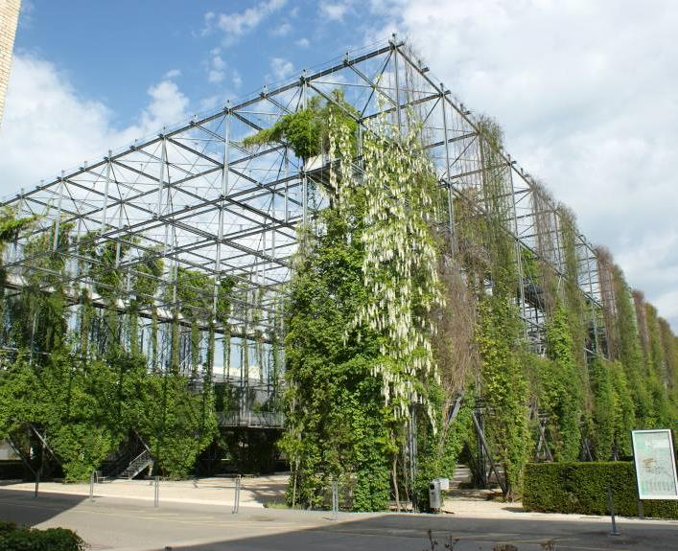
Gebäude aus Kletterpflanzen
17

Slide 18
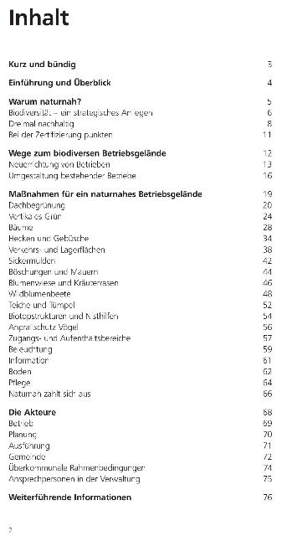
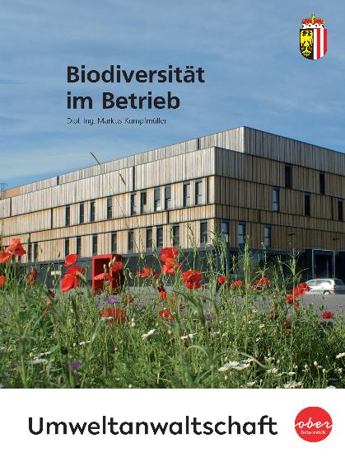
Leitfaden
BiB
Juni 2023
Umfang 80 Seiten
Kostenlos erhältlich bei der Oö. Umweltanwaltschaft
18

Slide 19
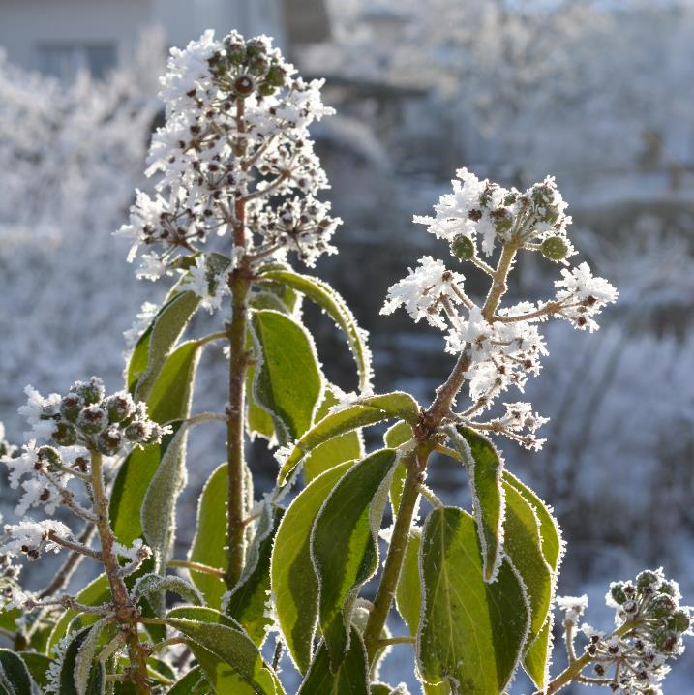


Was ist das?

Slide 20
Danke für Ihre Aufmerksamkeit
DI Markus Kumpfmüller
Konzeption und Text
Mag. Edith Kals
Layout und Bilder
Ingenieurbüro für Landschaftsplanung
A4400 Steyr, Tulpengasse 8A
www.kumpfmueller.at

